Slide 1
Afet / Acil Durumlarda Çocuk Koruma
Her çocuk için
Sağlık, Eğitim, Eşitlik, Koruma
Notes:
Thanks for opportunity to present our overall approach to Child Protection.
It is wonderful to see some familiar faces and exciting to meet new
I will provide an over view of the origins of our mandate in child protection, where we fit into the broader UN picture.
I will review two specific UNICEF frameworks which guide our interventions, the protective environment and the Core Commitments for children.
Some of the information about child protection may be old news to some but new to others. Though am sure some of you may already be familiar with some concepts of protection and child protection I have tried to focus on unicef’s tools an perspectives to be more usefuul if some of you should be deployed with unicef.
Much of our work in protection requires focusing on collective behaviour change as a big part of bringing about better protection of children. This is also an area where UNICEF has regarded itself as a leader [“programme communication, social mobilization”].
Welcome interruptions, contributions, questions.

Slide 2
UNICEF’in Sorumluluğu
UNICEF BM Genel Kurulu’nun aldığı kararla çocuk haklarını savunmak;
Çocukların yaşama, korunma ve gelişimlerini sağlamakla görevlendirilmiştir.
UNICEF’e faaliyetlerinde Çocuk Hakları Sözleşmesi rehberlik eder.
Çocuk Koruma daha geniş kapsamlı bir olgu durumundaki Çocuk Haklarının bir bileşenidir.

Slide 3
UNICEF’in Afet/Acil Durum Anlayışı
Bin Yıl Kalkınma Hedefleri (BKH)
BM Genel Kurulu ve Konseyi’nin rapor ve kararları
Orta Vadeli Stratejik Plan
Afetlerde Çocuklara Yönelik Temel Taahhütler (CCCs)
İnsani Reform/ Küme
Notes:
The millennium declaration addresses child protection explicitly. A close look at the MDGs shows that not a single goal can be achieved unless the protection of children is an integral part of programming strategies and plans. Through the adoption of the declaration, the worlds’s countries resolved to:
Strive for the full protection and promotion of civil, economic special and cultural rights for all.
Combat all forms of violence against women and implement the convention on the elimination of all forms of discrimination against women.
Encourage the ratification and full implementation of the convention on the rights of the child and its optional protocols on the involvement of children in armed conflict and the sale of children, child prostitution and child pornography.
In the last few years the general assembly and the security council have placed the issues of children in armed conflict firmly on the agenda. Most notable achievement in this realm is the passing of resolution 1612 of 2005 and the associated establishment of the security council working on children in armed conflict. A measure of this achievement is the establishment of a monitoring and reporting mechanism in a number of countries including Burundi, DRC, Cote D’Ivoire, Sudan, Sir Lanka, Nepal and soon Chad.
Internally, UNICEF has 4 year plans, which outlines the organisation’s overarching strategic priorities and key result areas for the coming 4 years. Child protection has been established as a key priority since 2002, though UNICEF worked with groups of vulnerable children for over twenty years. UNICEF initially focussed v much on street children and child labourers. And the focus was on service provision.
What’s changed today: Enormous amount of international law since 1990: CRC, two optional protocols; new IL on trafficking; v strong IL on the worst forms of CL. And, - the way we approach protecting children.
In addition to the MSTP, in emergencies, UNICEF is also driven by its “Core Commitments for Children” = a set of minimum response for the outset of an emergency aimed at making UNICEF responses predictable and accountable. I shall be going into more depth on these commitments in a moment.
Added to this brief framework explaining our mandate, UNICEF now also have a number of responsibilities under the humanitarian reform initiative launched in 2005 as the “the cluster” following the evaluation commissioned by donors.

Slide 4
UNICEF ve Küme Yaklaşımı
Küme Liderlikleri:
WASH –Su Sanitasyon Hijyen (bütün afetler)
Beslenme (bütün afetler)
Eğitim (Save Alliance ile birlikte)
Doğal Afetlerde Koruma kümesinin fiili Liderliği
Küme Üyelikleri:
Sağlık (Lider: DSÖ)
Koruma (Lider BMMYK: karmaşık acil durumlarda)
Çocukların Korunmasında alan sorumlusu

Slide 5

Çocuk Koruma Tanımı
Şiddet, istismar, sömürü ve ayrımcılığın Önlenmesi Amaçlı etkinlikler
Tüm düzeylerdeki sorumlular tarafından
Sağlık, eğitim, su ve sanitasyon gibi temel sektörlerde
Medya, polis, adalet çalışanları, özel sektör temsilcileri gibi diğer bütün paydaş ve aktörlerle birlikte gerçekleştirilmelidir.
İnsan Haklarına Dayalı Program Geliştirmeye & Çocuk Koruma Kavramları
İnsan Haklarına Dayalı Program Geliştirme eğitim, sağlık, gelişim gibi çocuk haklarının korunması ve savunulması için kullanılırken;
Çocuk Koruma kavramı çocukların şiddet, istismar ve sömürüden korunması durumudur.
Notes:
1. UNICEF uses ‘child protection’ to refer to protection from violence, exploitation and abuse. Child Protection doesn’t refer to protecting all the rights of the child – that is something all of UNICEF is mandated to help address [in humanitarian contexts you’ll hear our partners use CP in this broader sense].
2. Even so, hundreds of millions of children are current victims of violence, exploitation and abuse – or ‘protection failures’. Many hundreds of millions do not have adequate protection – but fortunately have not, or not yet, been victimised. The point is that ‘protection’ isn’t just something we help provide after the fact. It should also be preventive.
3. These issues of violence, exploitation and abuse are hard to quantify. Much of the abuse is hidden – one of the barriers we have to address as part of our programming – not the case around malnutrition or sanitation or malaria. It can be both hidden and permitted – or hidden and illegal. It can also be open and illegal – surprisingly – much of child sexual exploitation is not particularly hidden. The children exposed to these abuses can be stigmatised thereafter – or killed. [eg – survivors of GBV in Darfur]
4. So part of our strategy is to obtain greater recognition of the scale of these abuses, - and better information on them.
5. We need to be a strong advocate for these unpopular issues.They ARE unpopular. They are the most sensitive issues UNICEF deals with. Governments are pretty consistently in denial – that things like sexual exploitation of children takes place, for example.

Slide 6
Uluslararası İnsan Hakları
Çocuk Hakları Sözleşmesi (1989), ve Ek 2 Protokol
Kötü Şartlardaki Çocuk İşçiliğinin Yasaklanması ve Ortadan Kaldırılmasına İlişkin 182 nolu Acil Önlemler Sözleşmesi
İşkence ve Diğer Zalimane, Gayrıinsani veya Küçültücü Muamele veya Cezaya Karşı Birleşmiş Milletler Sözleşmesi (1984)
Evrensel İnsan Hakları Beyannamesi (1948)
Uluslararası Ceza Mahkemesi (Roma Statüsü)

Slide 7
Uluslararası İnsancıl Hukuk
(IHL)
1949 Tarihli Cenevre Sözleşmeleri ve Ek Protokoller (1977)
-- Temel Kural: Çocuklar Özel Korumaya Tabidirler.
-- İhtilâfa dahil taraflar, harp yüzünden öksüz kalan veya ailelerinden ayrı düşen on beş yaşından küçük çocukların başıboş bırakılmaması ve her türlü ahval ve şeriat altında bakımlarının, talim ve terbiyelerinin ve kendi dinlerinde ibadetle bulunmalarını kolaylaştırılması için icabeden tedbirleri alacaklardır. (CS I)
…Ve başka çok sayıda madde…

Slide 8
Acil Durumlarda
Çocuk Koruma Konuları
FİZİKSEL ŞİDDET VE İSTİSMAR
CİNSEL İSTİSMAR
RUHSAL BUNALIM
HIV/AIDS
ASKERE ALMA YA DA SİLAHLI GRUPLARA KATILMA
AİLEDEN UZAK KALMA
SÖMÜRÜ
AYRIMCILIK / ÖTEKİLEŞTİRME

Slide 9
UNICEF’in Koruma Çerçevesi
Temel 2 Referans:
Afetlerde Çocuklara Yönelik Temel Taahhütler (yapmak zorunda olduklarımız)
Koruyucu Çevre (Bu görevlerin nasıl yapılacağına ilişkin strateji)

Slide 10
Çocuklara Yönelik Temel Taahhütler Core Commitments for Children “CCCs”
Değinilen Taahhütler :
1. Rehber İlkeler
2. Program Taahhütleri Olan
Sağlık ve beslenme
Su sanitasyon ve hijyen
Çocuk Koruma
Eğitim
HIV-AID
3. Uygulama Taahhütleri
4. Örgütsel hazırlık ve destekle (Merkez ve bölge ofisleri)
ile ilgilidir.
Notes:
As mentioned in my introduction, UNICEF’s key policy guide to intervention in humanitarian settings are the “core Commitments for children” formerly known as the “Core Corporate Commitments”. The CCCs”.
While the protective environment relates specifically to child protection the CCCs are relevant for every single staff member / position / function in UNICEF. I have provided a very brief outline here of the scope of their contents.

Slide 11
Çocuklara Yönelik Temel Taahhütler
Hızlı Değerlendirme
Gözlem
Savunuculuk
2. Ayrılığın Önlenmesi ve Müdahale
Ailelerinden Ayrılan Çocukların Desteklenmesi
Ailelerin Aranması
3. Cinsiyete Dayalı Şiddetin (ve HIV’nin) Önlenmesi ve Müdahale
İnsani Yardım Alanındaki Risklerin En Aza İndirilmesi
4. Çocuklar İçin Güvenli Ortamların Oluşturulması
Psikososyal Destek
5. Çocuk İşçiliğinin Önlenmesi ve Müdahale
6. Mayın Riski Eğitimlerinin Koordinasyonu
Notes:
Here is a very brief summary of the commitments as they relate specifically to child protection

Slide 12
Genel Görünüm: UNICEF’in Koruyucu Çerçeve Anlayışı
Korumayı bir olgu ve hak olarak belirler.
Korumayı etkileyen faktör ve aktörleri görünür kılar.
Çocuk korumanın önündeki engellerin anlaşılması için analitik bir araç işlevi görür.
Korumanın insan hakları yaklaşımı kapsamına yerleştirilmesine destek olur.

Slide 13
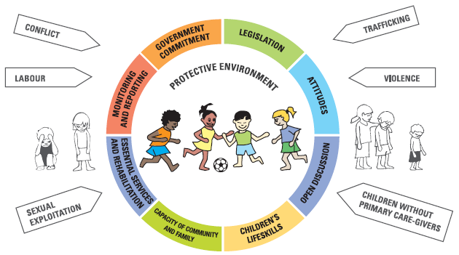
Koruyucu Çevre:
8 unsur
Notes:
What is a protective environment?
Part of the complexity of child protection is that it is nothing like immunization. There is no single intervention that keeps children safe. Moreover, there is no single technical formula (vaccine plus cold chain) that will work in every emergency setting from Liberia to Sudan to Colombia to Aceh.
BUT, BUT, we are able to identify the elements of protection – the elements that need to be in place for children to be protected against all forms of violence and exploitation, in any country. This illustration also helps us see those elements as a kind of safety net for children. Go through the elements.
3. Past: UNICEF worked a great deal on services, and on legislation. Still very important. But not enough.
So the strategies at our disposal for working on CP are similar across the range of issues, which all represent protection failures. Our response is to strengthen protection – both to prevent and to respond - in a systemic and durable way.
4. Guide to working out what gets in the way of child protection in any given situation.
5. In emergencies, emphasis is on service provision and monitoring & reporting.

Slide 14
Özet: Koruyucu Çevreyi Oluşturan 8 Unsur
Kapasite
Tutum, davranış, gelenekler
Yasalar
Gözlem ve Raporlama
Hizmetler
Yaşam Becerileri
Koruma Konularının Serbest Biçimde Tartışılması
Hükümetlerin Taahhütleri
Notes:
Note that the pneumonic code is my invention and not an official UNICEF code! A trick to remember the 8 elements.

Slide 15
Koruyucu Çevrenin İnsani Yardıma Uygulanması
Unsurlar
Kapasite * *
Tutum, davranış, gelenekler * *
Yasalar *
Gözlem ve Raporlama* * *
Hizmetler * * *
Yaşam Becerileri*
Koruma Konularının Serbest Biçimde Tartışılması *
Hükümetlerin Taahhütleri*
Örnekler?
Notes:
Can anyone provide very basic and practical examples of an activity which corresponds to each element ? (go through each and reveal some basic examples).
The Stars noted here refer to the likelihood of the element taking a priority in an humanitarian setting.
(Clik on next slide down for the examples to be revealed).

Slide 16
Koruyucu Çevrenin İnsani Yardıma Uygulanması
Unsurlar
Kapasite * *
Tutum, davranış, gelenekler
Yasalar *
Gözlem ve Raporlama* * *
Hizmetler * * *
Yaşam Becerileri*
Koruma Konularının Serbest Biçimde Tartışılması *
Hükümetlerin Taahhütleri*
Örnekler
eğitmen, sağlıkçılar, uzmanlar ve hukukçuların eğitilmeleri
erken yaşta evlilik / cinsel sömürü konusunda aileler ve toplulukların tutumları
CDŞ yasalar ve uygulamalar
Kaçırılmalar, okullara saldırılar …
aile bireylerinin bulunmaları ve birleşim
HIV konusunda bilgilenme, sömürünün önlenemsi
çocuk koruma komiteleri aracılığıyla
yasa dışı biçimde askere alınan / çalıştırılan çocuklar
Notes:
Can anyone provide very basic and practical examples of an activity which corresponds to each element ? (go through each and reveal some basic examples).
The Stars noted here refer to the likelihood of the element taking a priority in an humanitarian setting.
(Clik on next slide down for the examples to be revealed).

Slide 17
Cinsiyete Dayalı Şiddet
Temel Taahhütler
Riskleri azaltmak için müdahale
Gözlem, raporlama, savunuculuk
Yasal ve fiili koruma
Personel ve paydaşların Davranış Kurallarını İmzalaması
Koruyucu çevrenin temini
İstismar sonrası sağlık ve psikososyal bakım
Güvenilir hizmet temini
Unsurlar
Kapasite * *
Tutum, davranış, gelenekler * *
Yasalar *
Gözlem ve Raporlama* * *
Hizmetler * * *
Yaşam Becerileri*
Koruma Konularının Serbest Biçimde Tartışılması *
Hükümetlerin Taahhütleri*
;

Slide 18
Ailelerin Dağılması
Öncelikli Müdahaleler (CCC):
Bakım sağlayıcılardan ayrılmanın önlenmesi
Sağlık durumunun tespit edilerek kayıt altına alınması ve gözlemlenmesi
Aileler ve bakım sağlayıcıların kaydedilmesi
Bakım ve Koruma sağlanması
Bireylerin bulunarak birleştirilmesi
Koruyucu Çevre
Kapasite * *
Tutum, davranış, gelenekler * *
Yasalar *
Gözlem ve Raporlama* * *
Hizmetler * * *
Yaşam Becerileri*
Koruma Konularının Serbest Biçimde Tartışılması *
Hükümetlerin Taahhütleri*

Slide 19
Psikososyal Destek
Kişiye
Özel Hizmetler
Genel Hizmetler
Toplum ve Aile Desteği
Temel Hizmetler
ve Güvenlik
Acı içerisindeki bireyler
Uzmanların birey ya da ailelere desteği
Örn. Aile ve toplumsal bağların yeniden kurulması
Örn. Bu hizmetlerin verilmesi için savunuculuk yapmak
Notes:
As psychosocial includes just about everything we touch in a humanitarian setting, there is some controversy around what exactly constitutes a PSS intervention. This diagram aims to de-mistify this situation. It is extracted from the recently endorsed IASC guidelines on mental health and PS well-being.

Slide 20
Çocuk Askerler
Öncelikli Müdahaleler (CCC)
Taraflardan çocukları askere almayacakları ve onları kullanmayacakları yönünde taahhüt almaya çalışın;
Çocukların serbest bırakılmaları için görüşün;
Askere alınmaları ve kullanılmalarını gözlemleyin, bildirin ve buna karşı savunuculuk yapın;
Serbest bırakılmaları ve topluma yeniden kazandırılmaları için programlar uygulayın
Koruyucu Çevre
Kapasite * *
Tutum, davranış, gelenekler * *
Yasalar *
Gözlem ve Raporlama* * *
Hizmetler * * *
Yaşam Becerileri*
Koruma Konularının Serbest Biçimde Tartışılması *
Hükümetlerin Taahhütleri*

Slide 21
Önemli Hususlar
Koruma tanımı: çocukların istismar, sömürü ve şiddetten korunmaları
Taahhütlerimizin (CCCs) gereği olarak, psikososyal sağlık, CDŞ –HIV, ailelerin dağılması, çocuk askerliği ve mayın risklerini önleme ve bunlara müdahale amaçlı programlar uygularız
Öne çıkan konular: çocukların istismar, sömürü ve şiddetten korunmalarını sağlamak için koruyucu çevre anlayışını hayata geçirin
Faaliyetlerimizin kapsamına ev sahibi topluluklar, yerinden edilenler dahil olmak üzere acil durumlardan etkilenen bütün çocuklar girer.

Slide 22
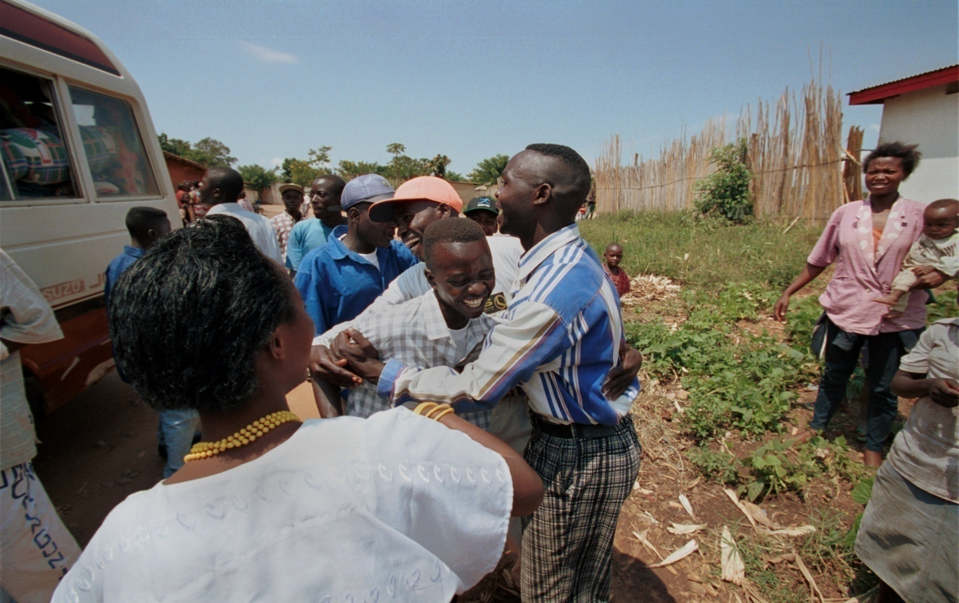
TEŞEKKÜRLER

